Slide 1
Муниципальное бюджетное общеобразовательное учреждение
«Лицей №1»
Вычисление длины окружности при помощи вписанного правильного многоугольника
Работа выполнена учеником 7 «Б» класса
Ландаковым Ильёй Вячеславовичем.
Научный руководитель : Черникова Ирина
Николаевна.

Slide 2
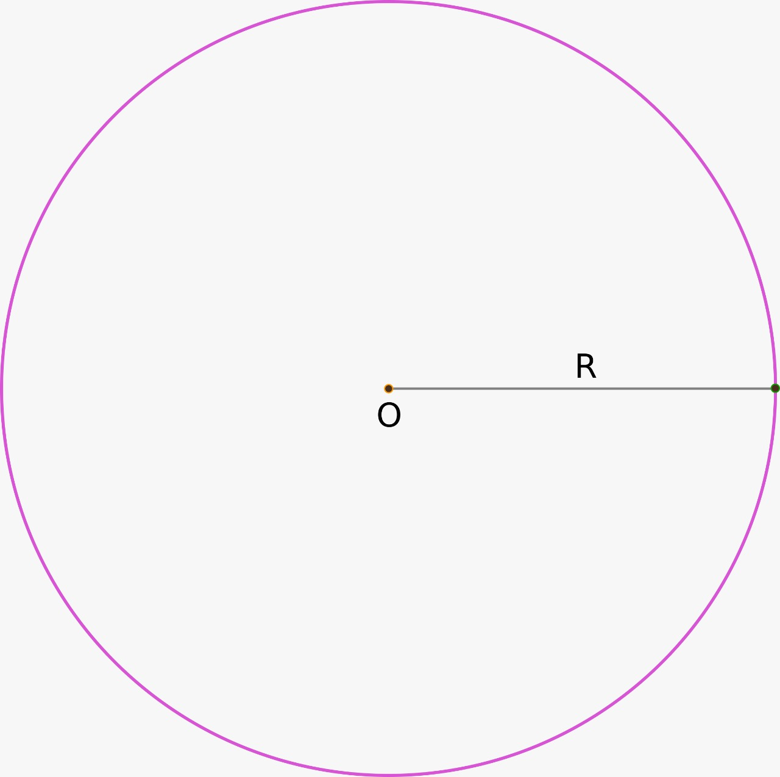

Slide 3
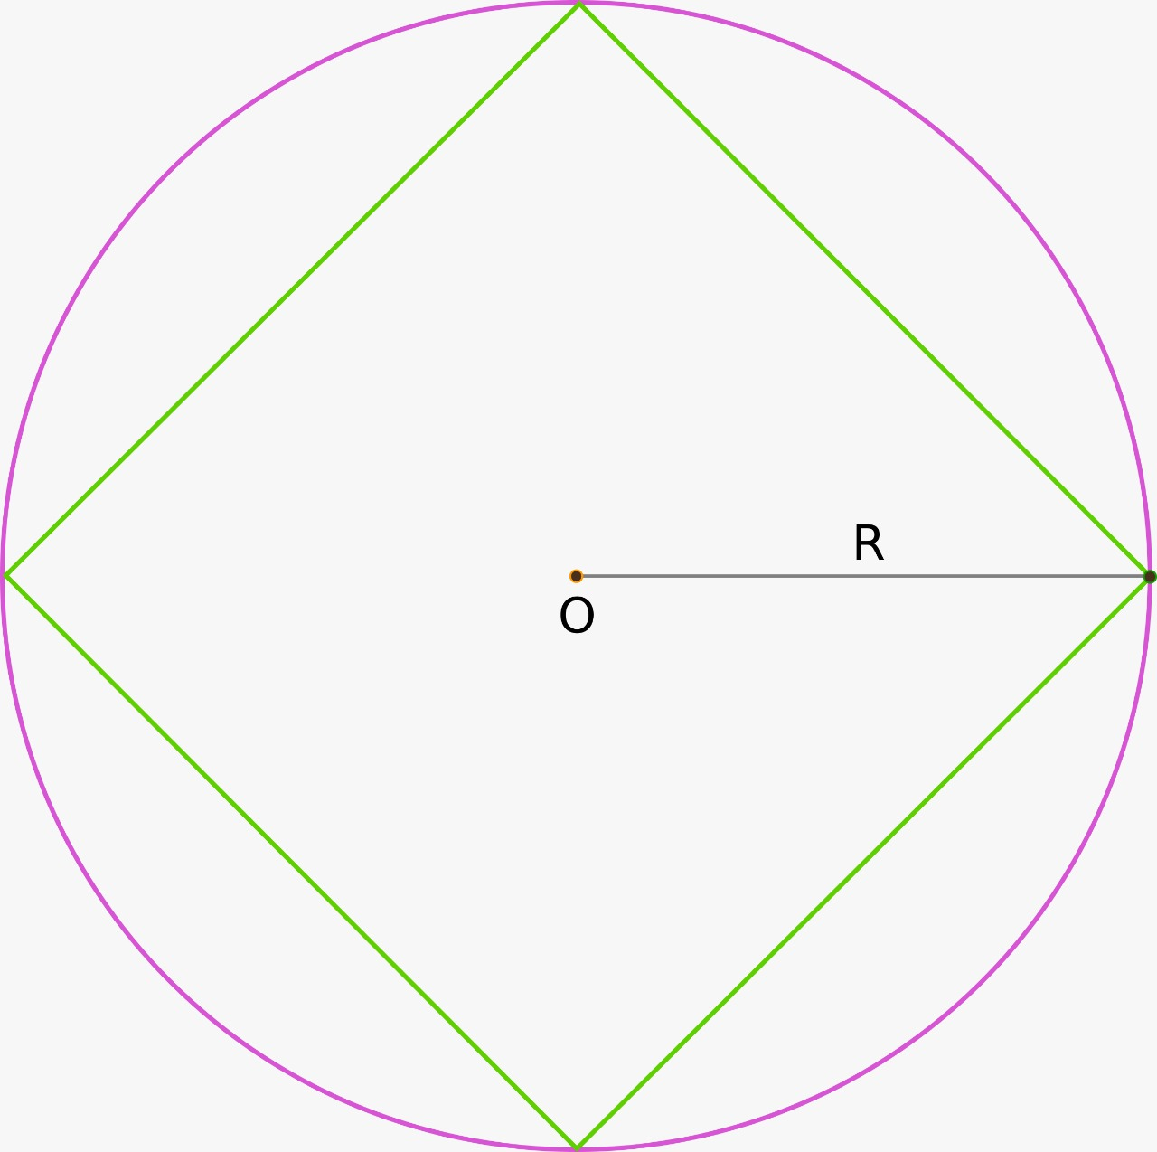

Slide 4
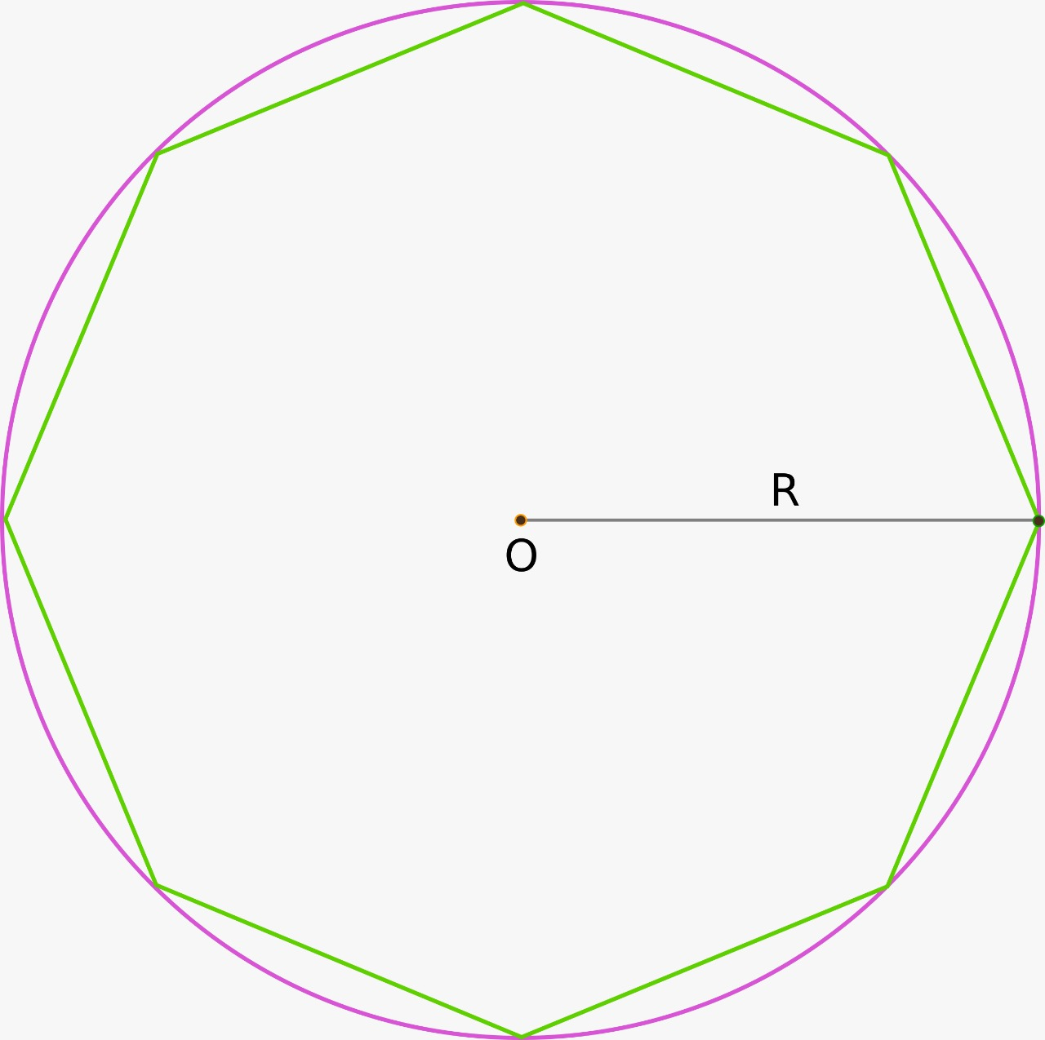

Slide 5
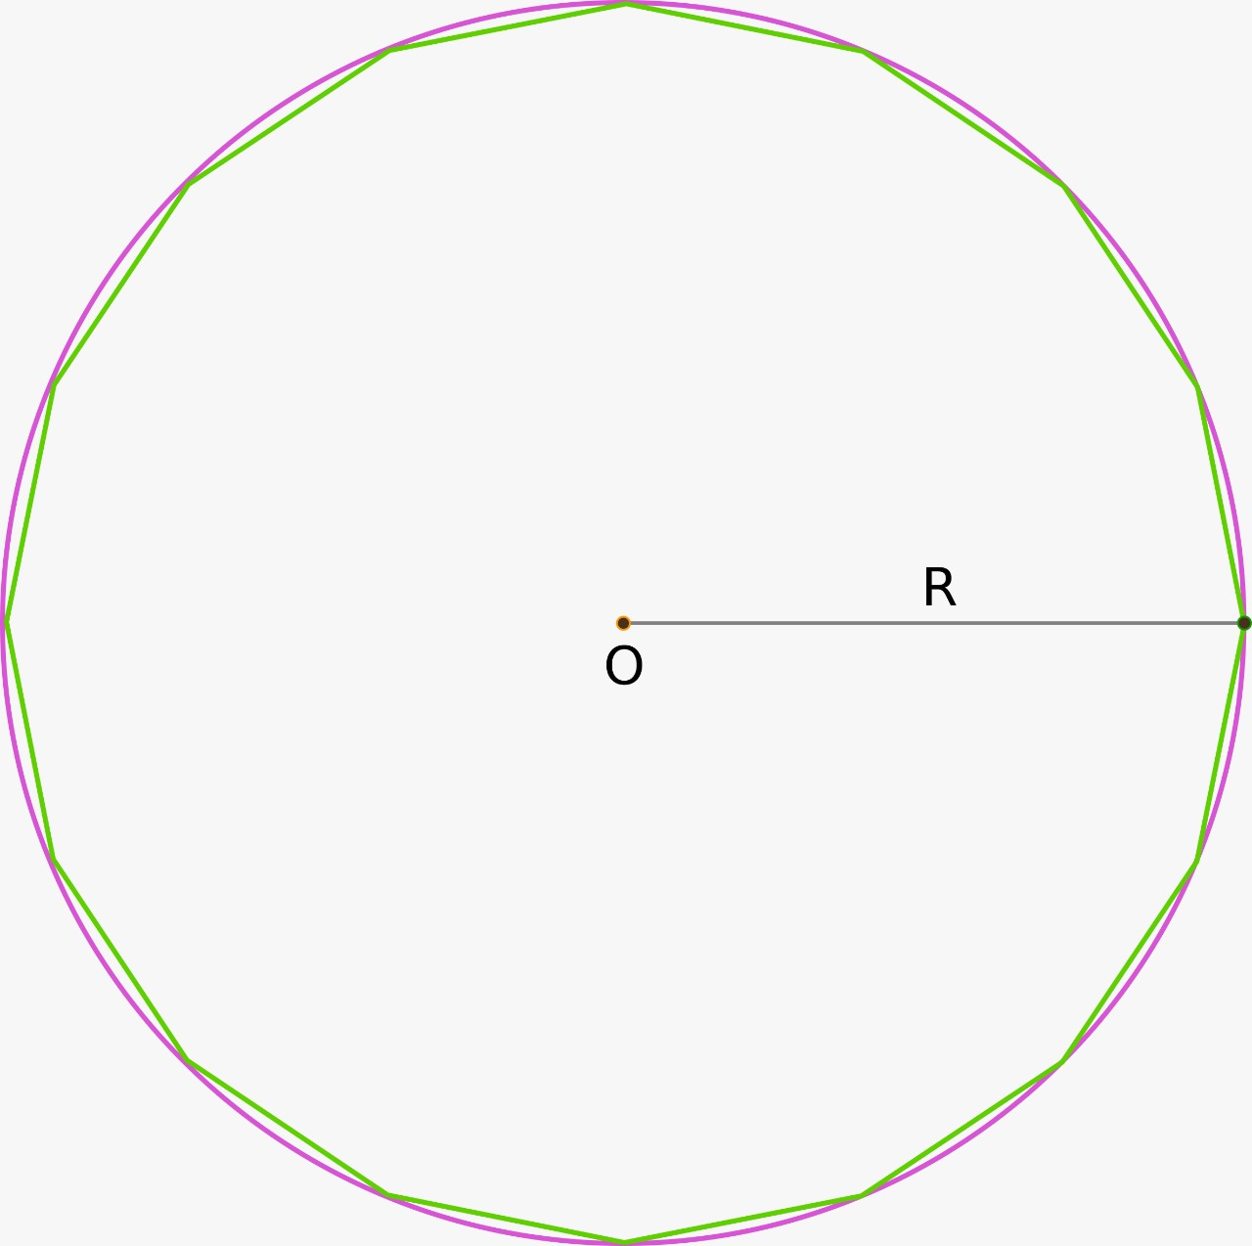

Slide 7
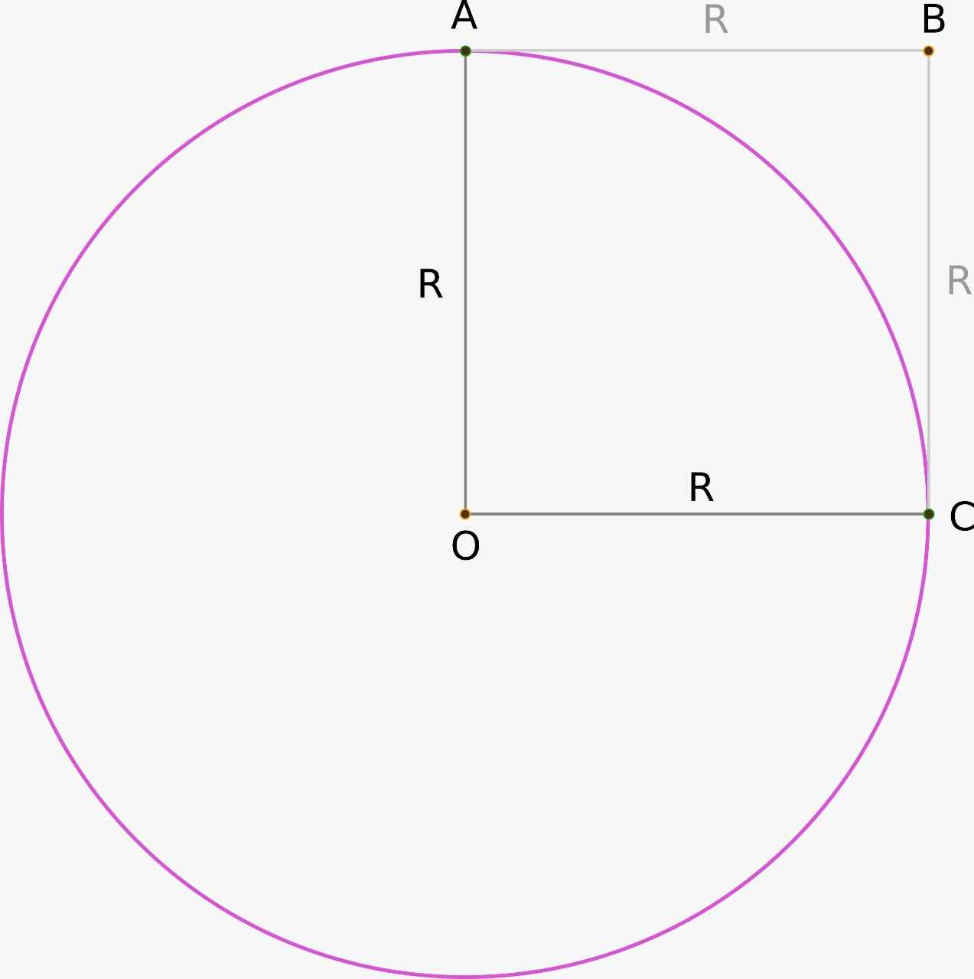

Slide 8
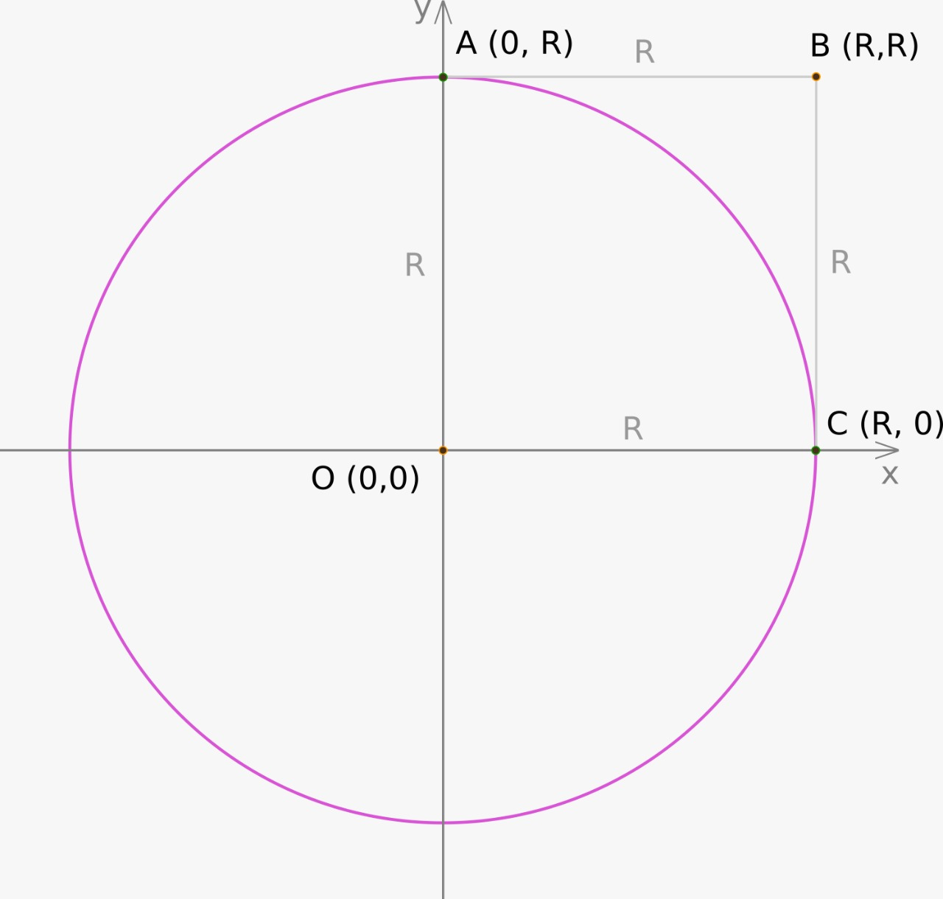

Slide 9
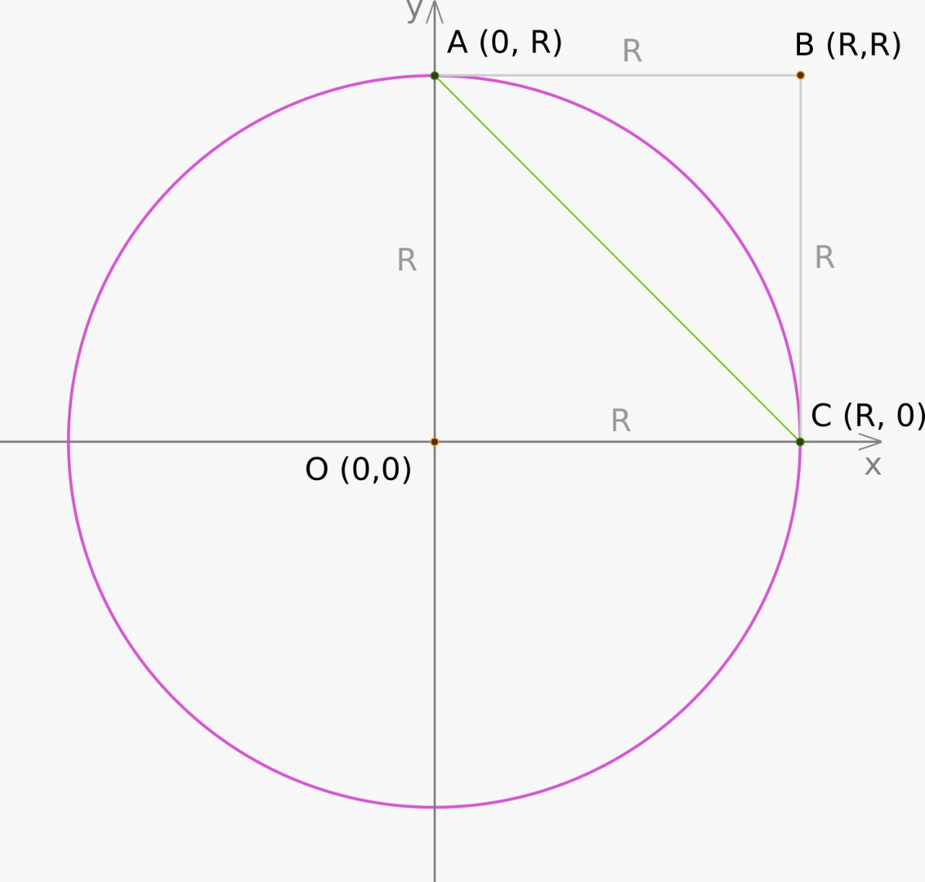

Slide 10
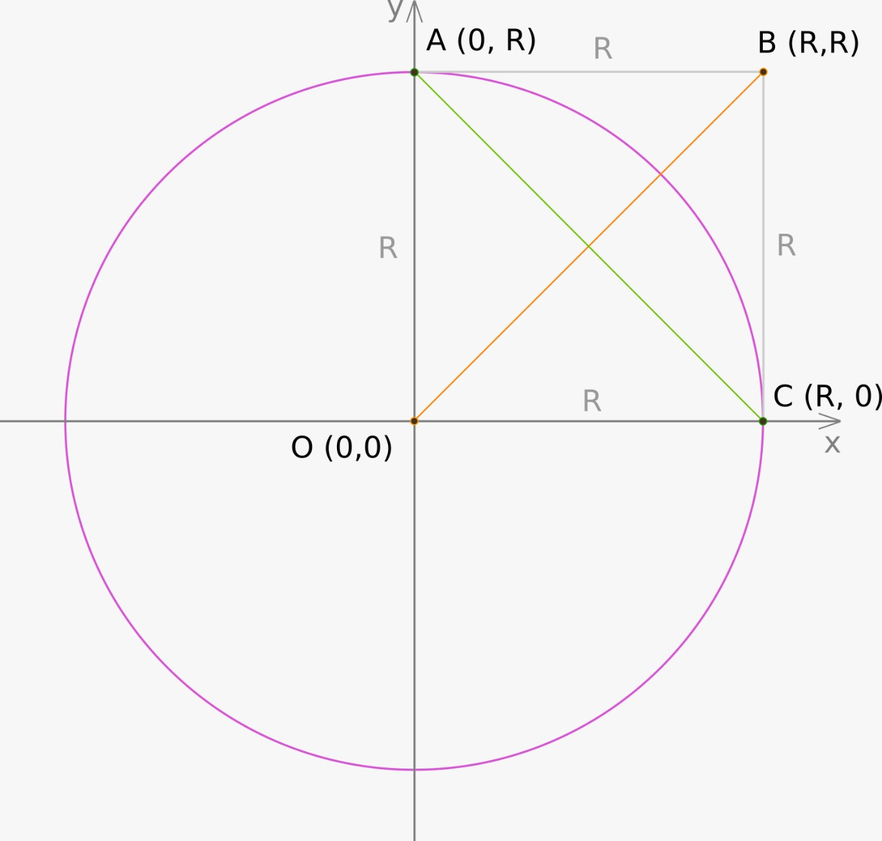

Slide 11
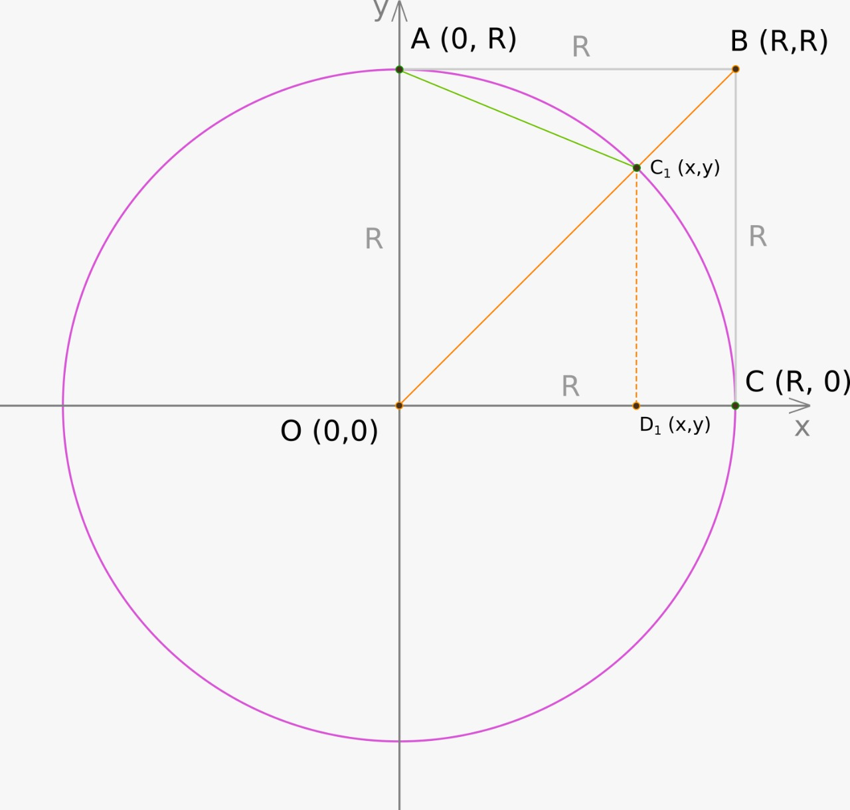

Slide 12
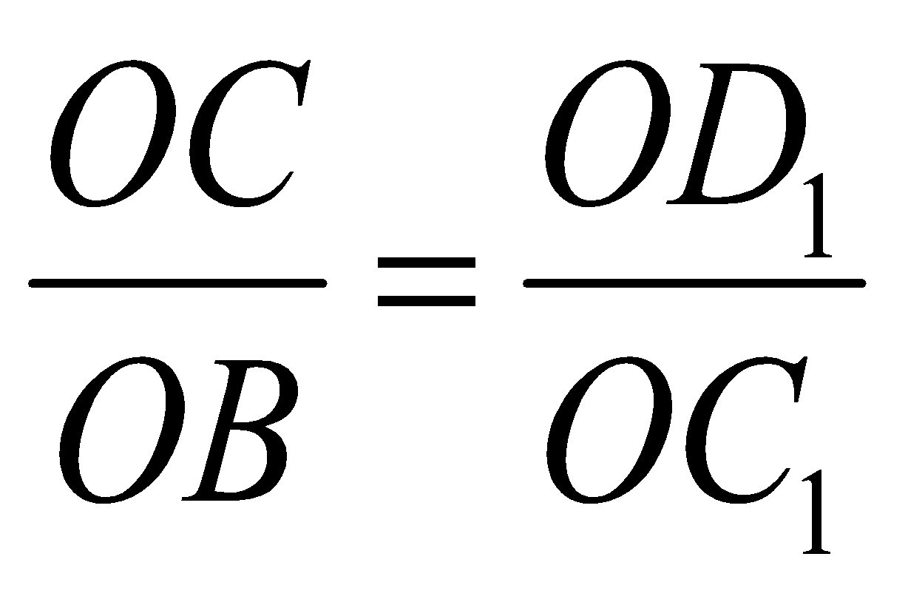

Slide 13
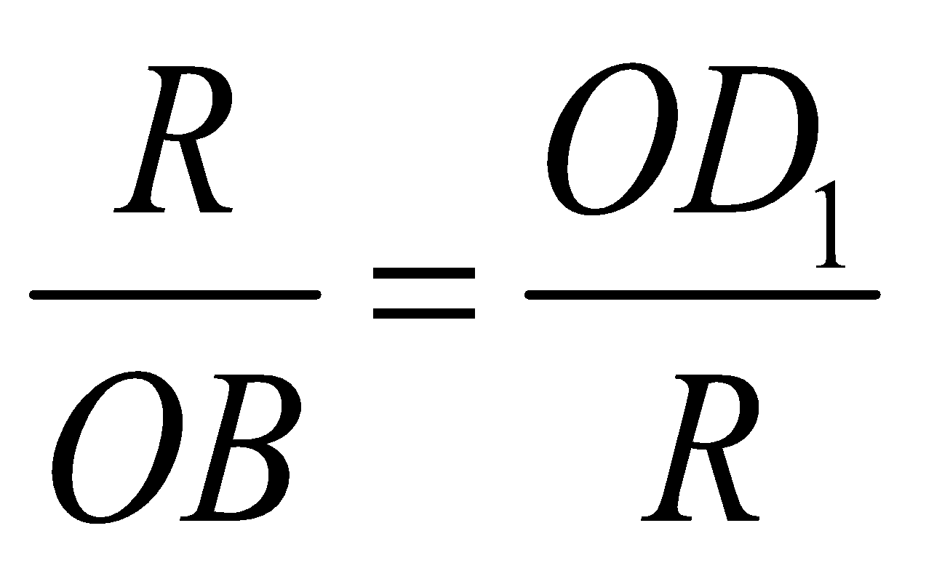

Slide 14
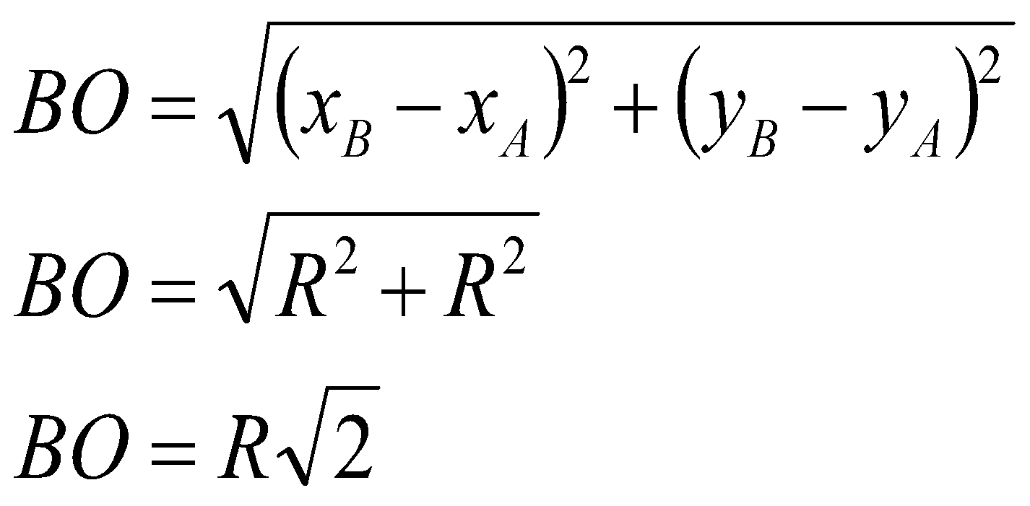

Slide 15
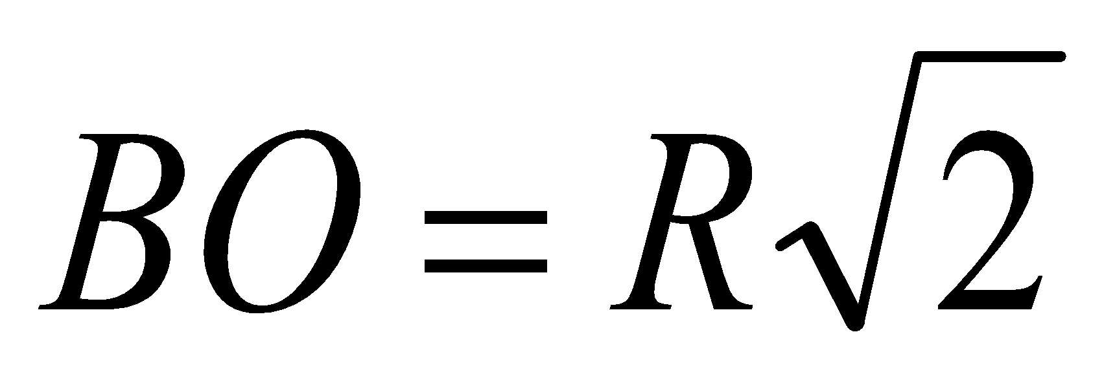
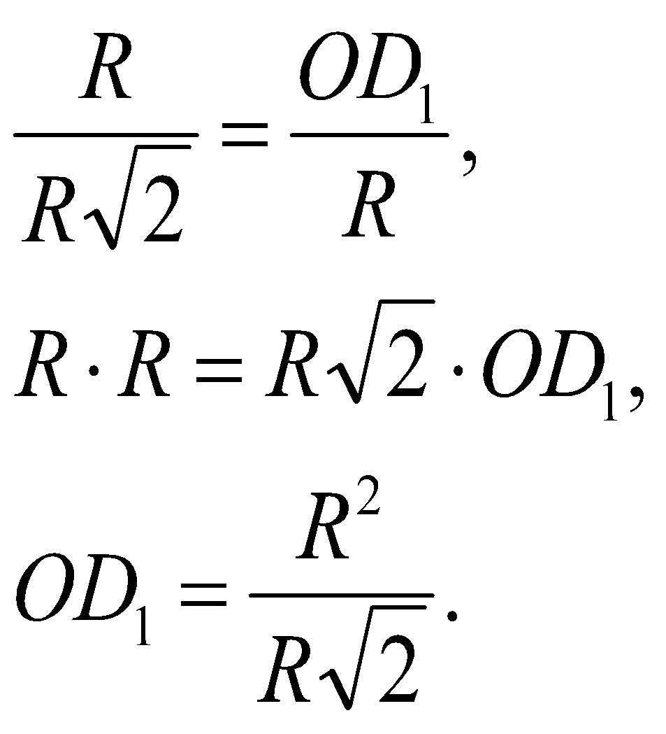

Slide 16
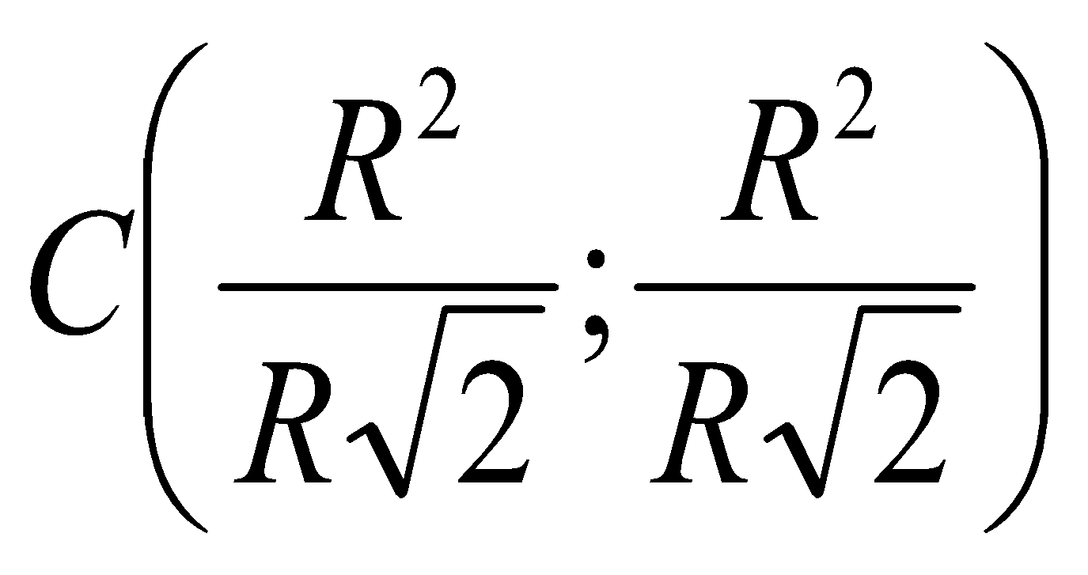

Slide 17
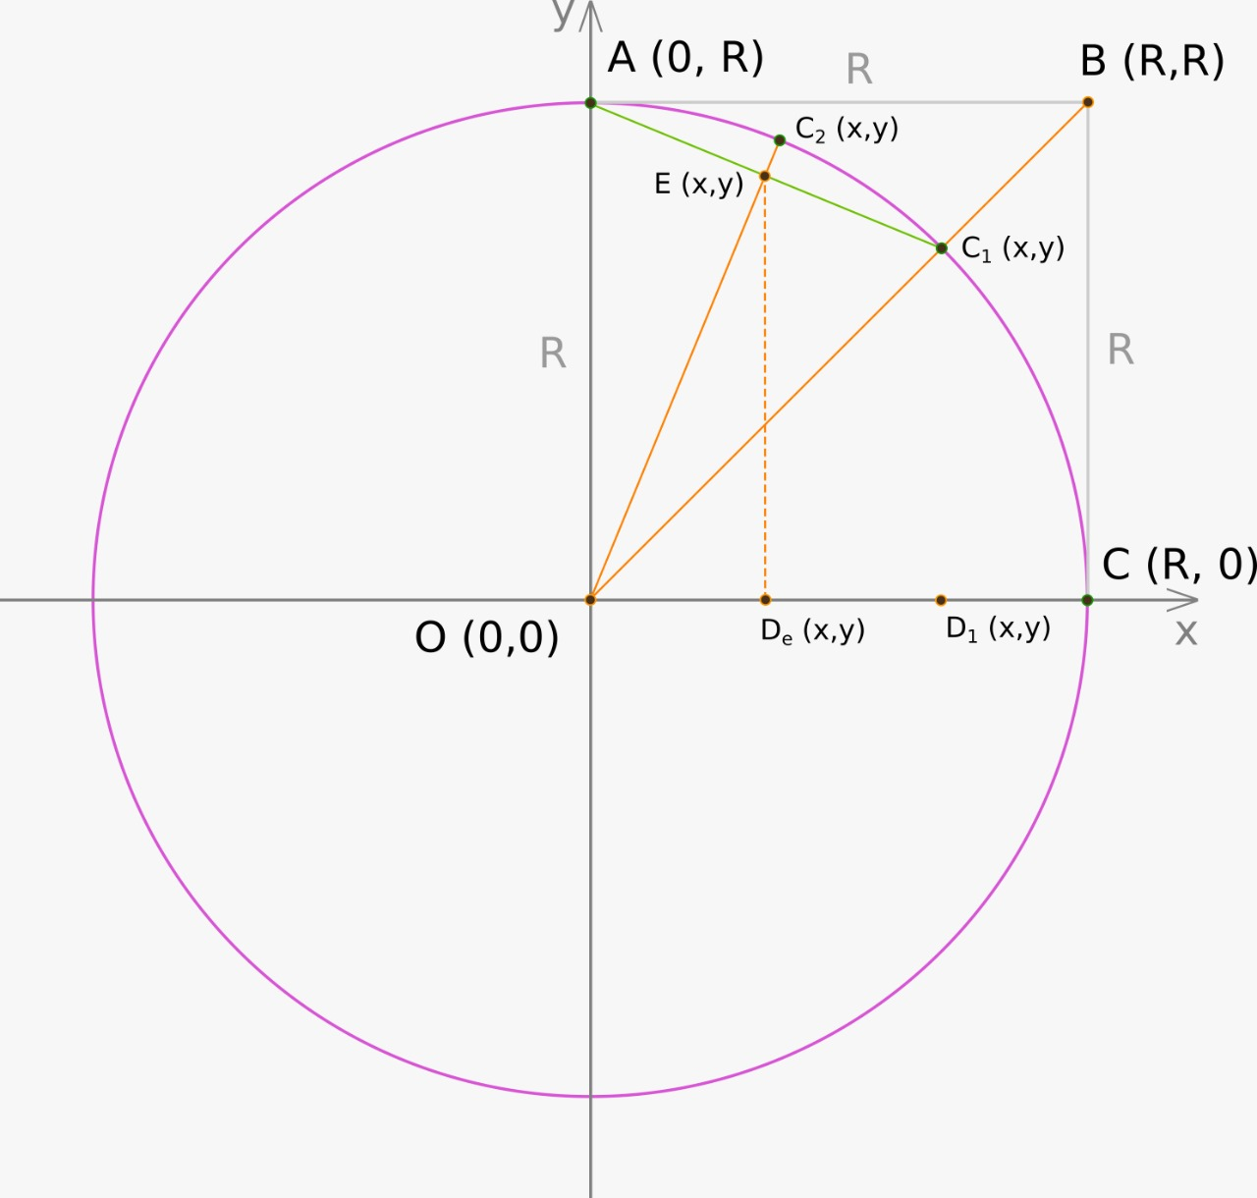

Slide 18
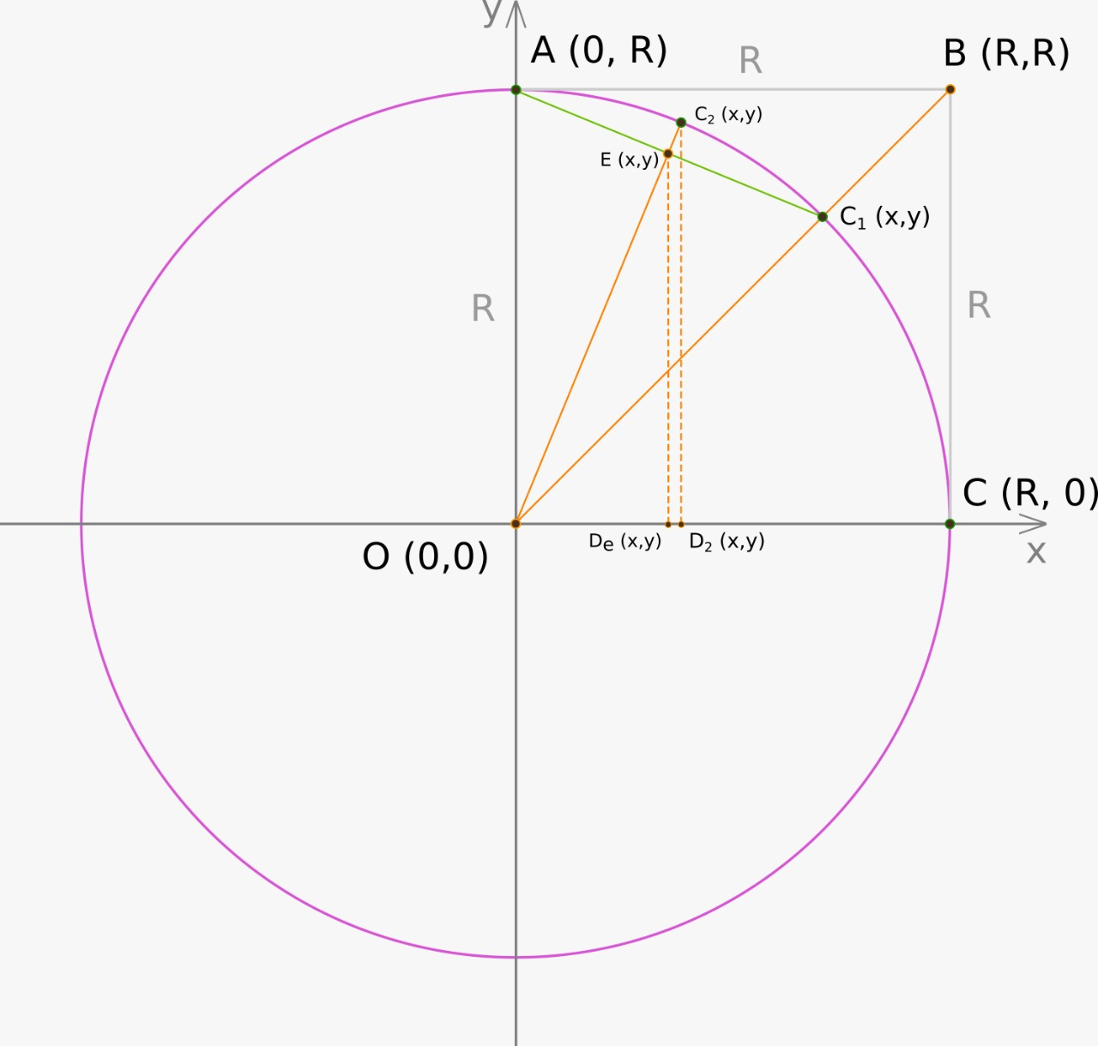

Slide 19
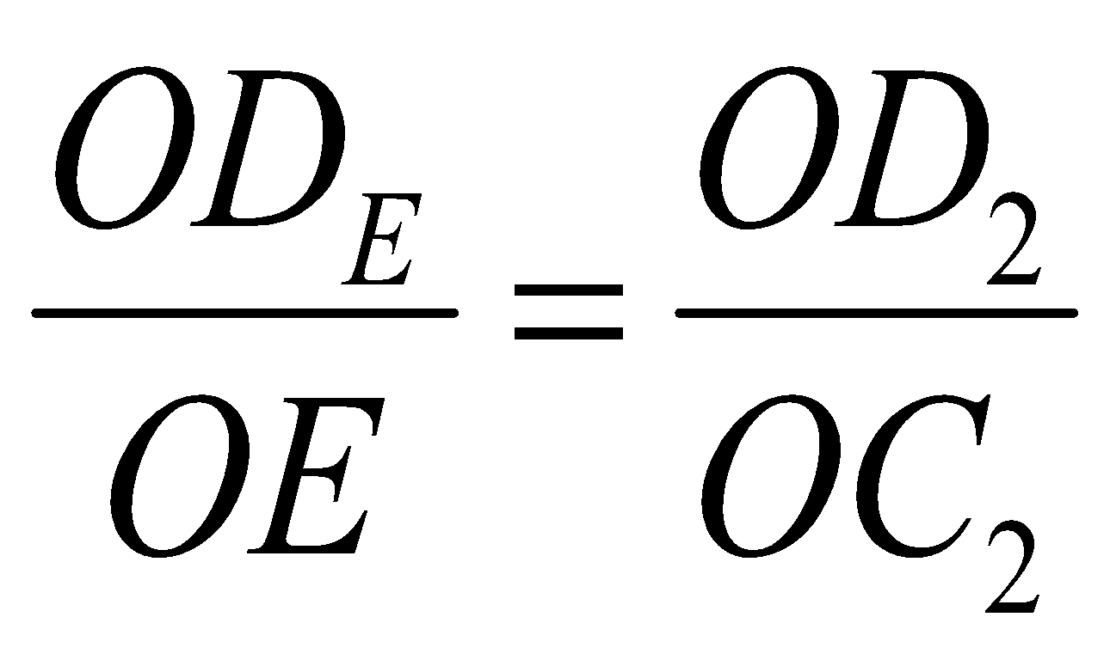

Slide 20
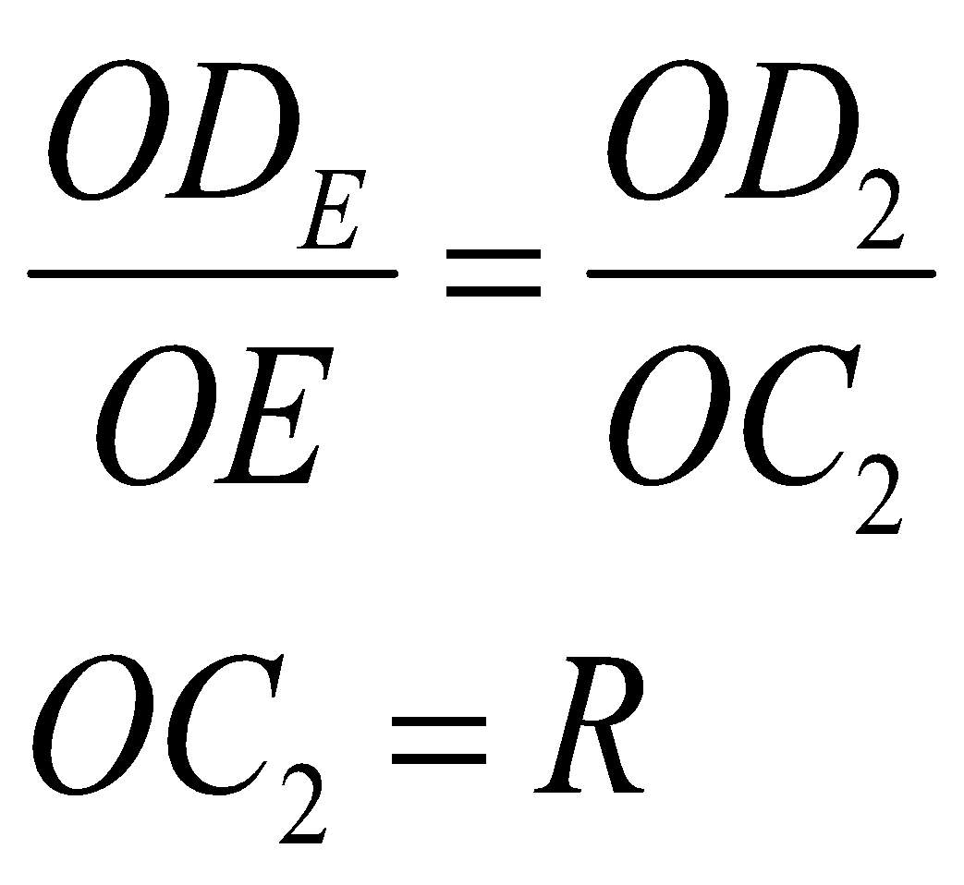

Slide 21
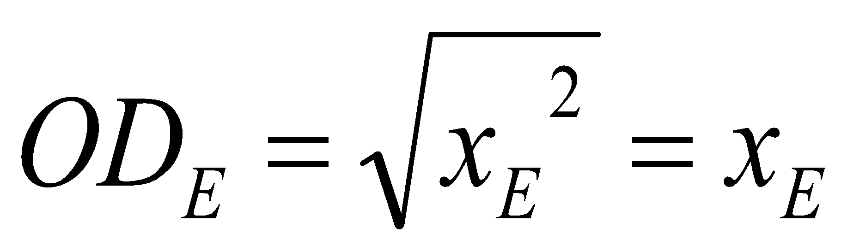

Slide 22
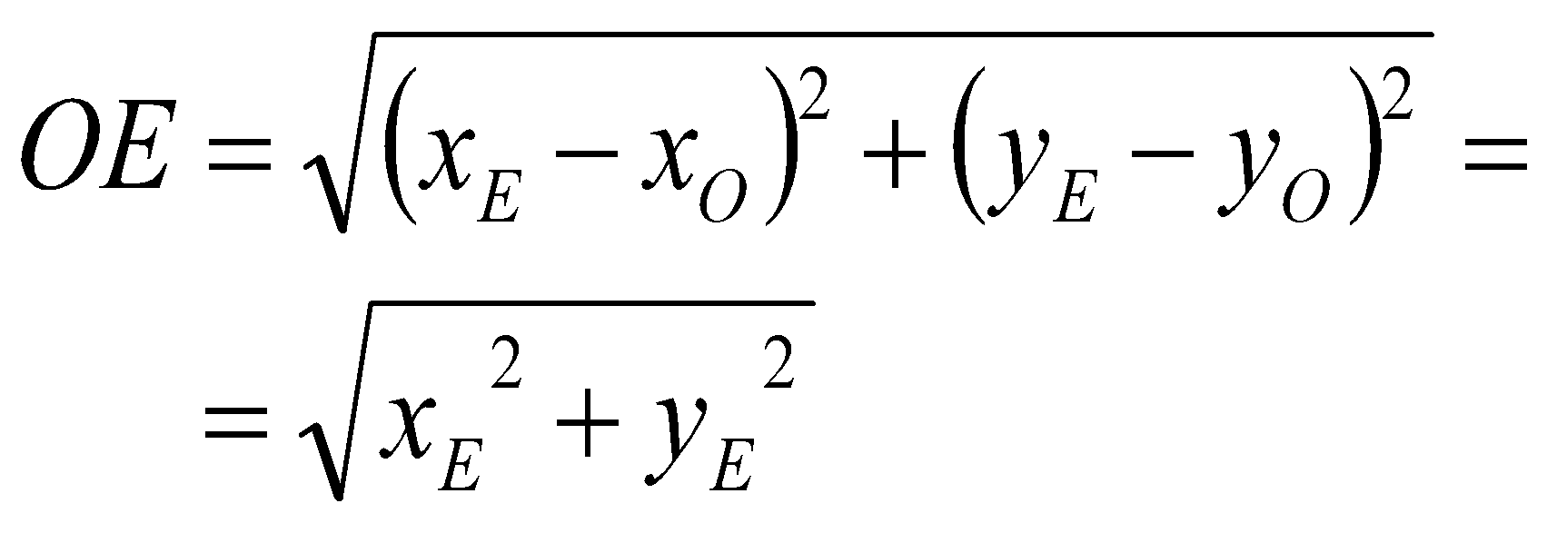

Slide 23
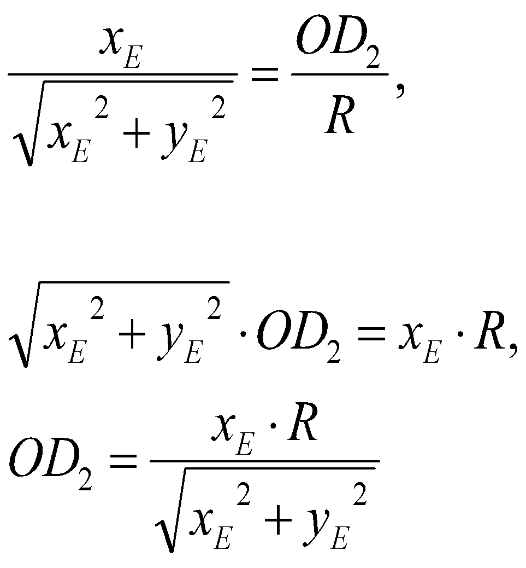

Slide 24
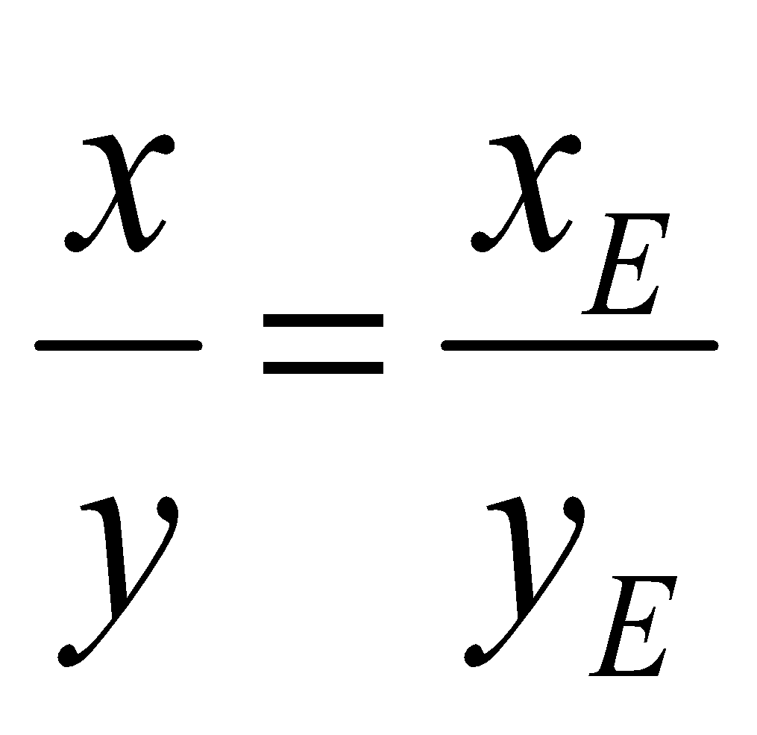
Отрезок OE:

Slide 25
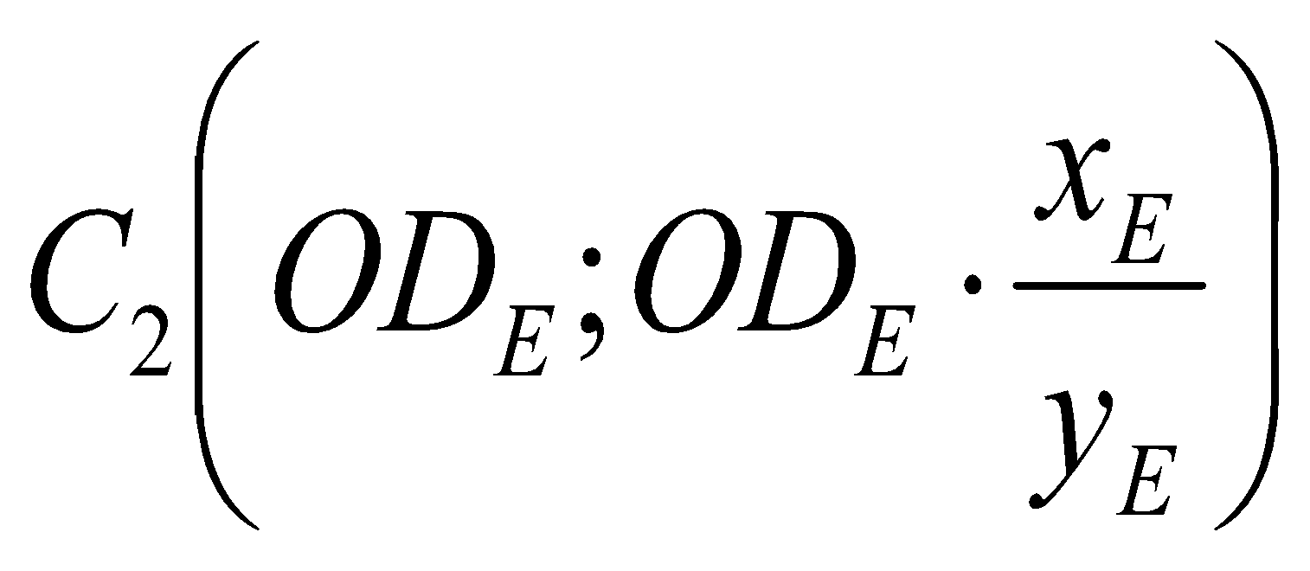
Отрезок OE:
точка

Slide 26
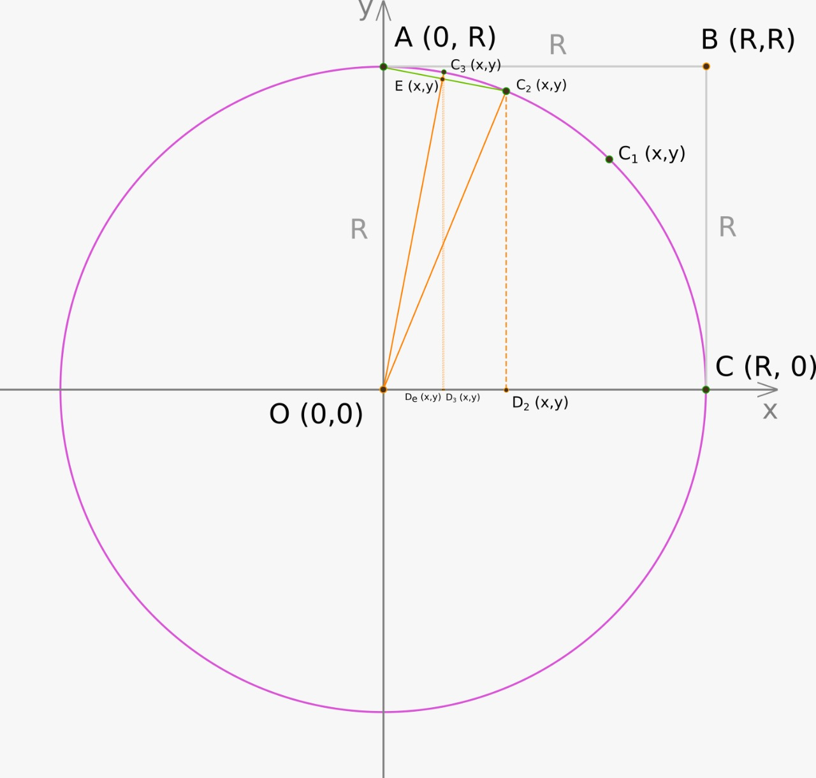

Slide 27
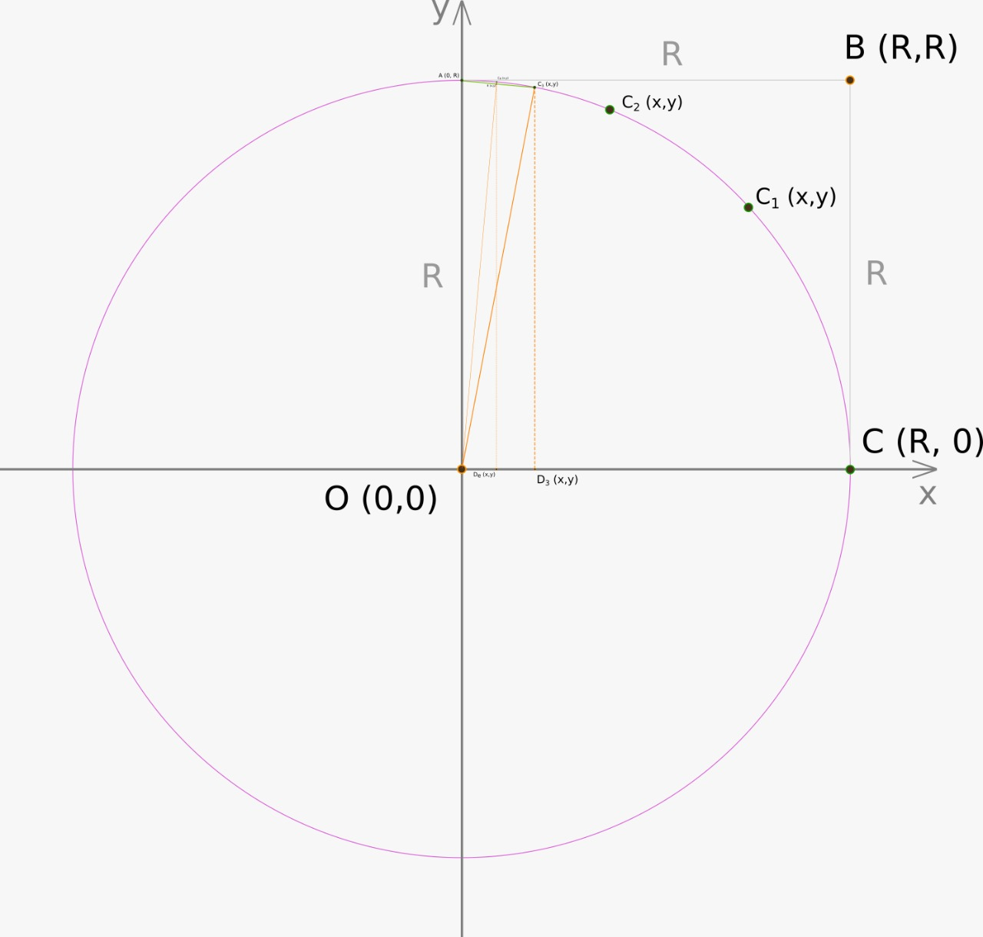

Slide 28
π = 3.141592653589793238462643383279502884197169399375105820974944
59230781640628620899862803482534211706798214808651328230664709
38446095505822317253594081221663039751255875420118190712386849
55405446122695908417660632448795896484298191096401679827347074
98231458109666016952814860356983993969978063382825199925329550
42030665461127052233165923115193986395945210514119415332777969
04184458550677086002803710859718089650767401291342748978535449
22802624064326202359702853248539829938698246903319712996074408
650997.

